Slide 1


프론트엔드 웹사이트 제작 포트폴리오
2023.06.30
오동한

Slide 2
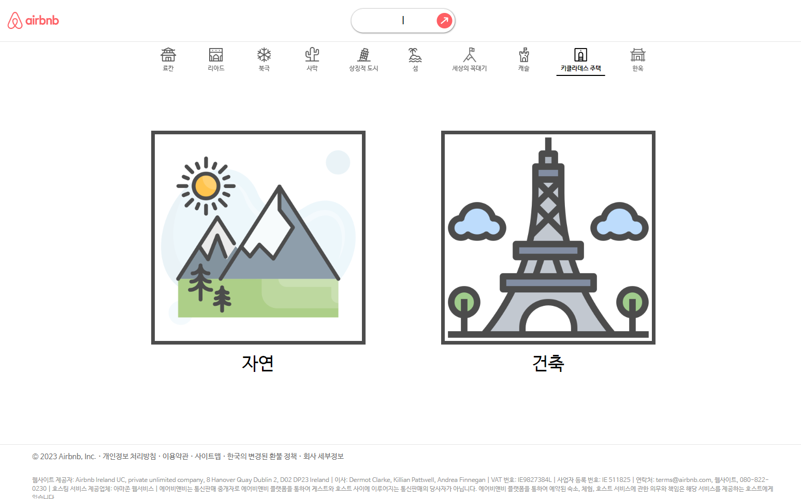

사이트 설계
에어비앤비 사이트 분석 설계 – 메인 페이지
메인페이지
- 자연과 건축으로 나눠 클릭하면 화면이동 애니메이션이
나오게 설정
- 클릭시 해당 테마의 아이템들이 화면에 출력된다.
화면이동 애니메이션

Slide 3
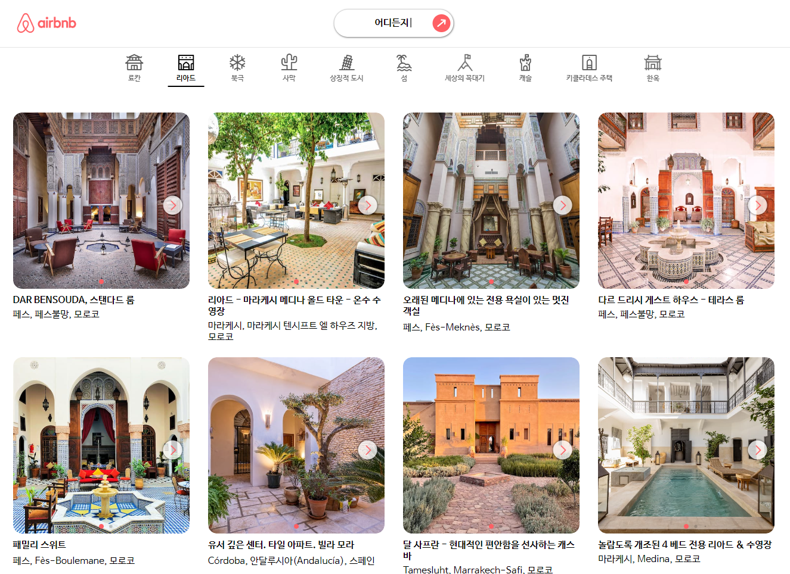
사이트 설계
에어비앤비 사이트 분석 설계 – 아이템 페이지
레이아웃 : 상단, 메인, 하단 총 3개영역
1. 상단 영역 : 로고 / 메인이동아이콘 / GNB영역
1) 로고 – 로고 이미지
2) 메인이동아이콘 – 클릭시 메인페이지로 이동
3) GNB – 화면크기 줄어들때 좌우이동버튼 활성화
2. 메인 영역 : 아이템 목록
아이템 목록
각각 아이템 Swiper플러그인 적용
클릭시 아이템 상세페이지 이동
3. 하단 영역 : 회사설명

Slide 4
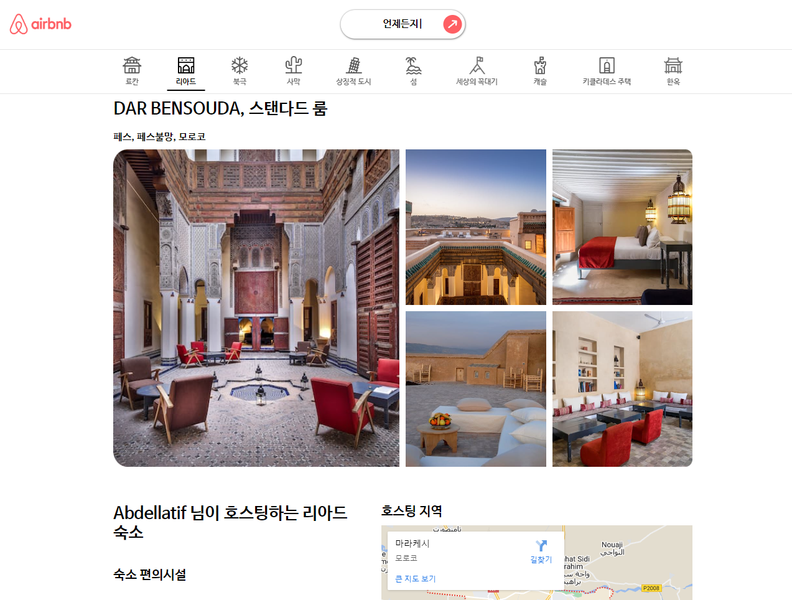
사이트 설계
에어비앤비 사이트 분석 설계 – 아이템 상세페이지
레이아웃 : 아이템 영역 / 호스트 / 지도
아이템영역 : 아이템 설명 / 이미지
1) 아이템 설명 – 아이템 이름 및 주소
2) 아이템 이미지
- display:grid로 이미지 분할
- 클릭시 상세이미지 영역으로 이동
2. 호스트 영역
호스트 이름 및 숙소편의시설 표시
3. 지도
구글맵을 이용하여 각각 아이템 주소에 맞는 위치표시

Slide 5
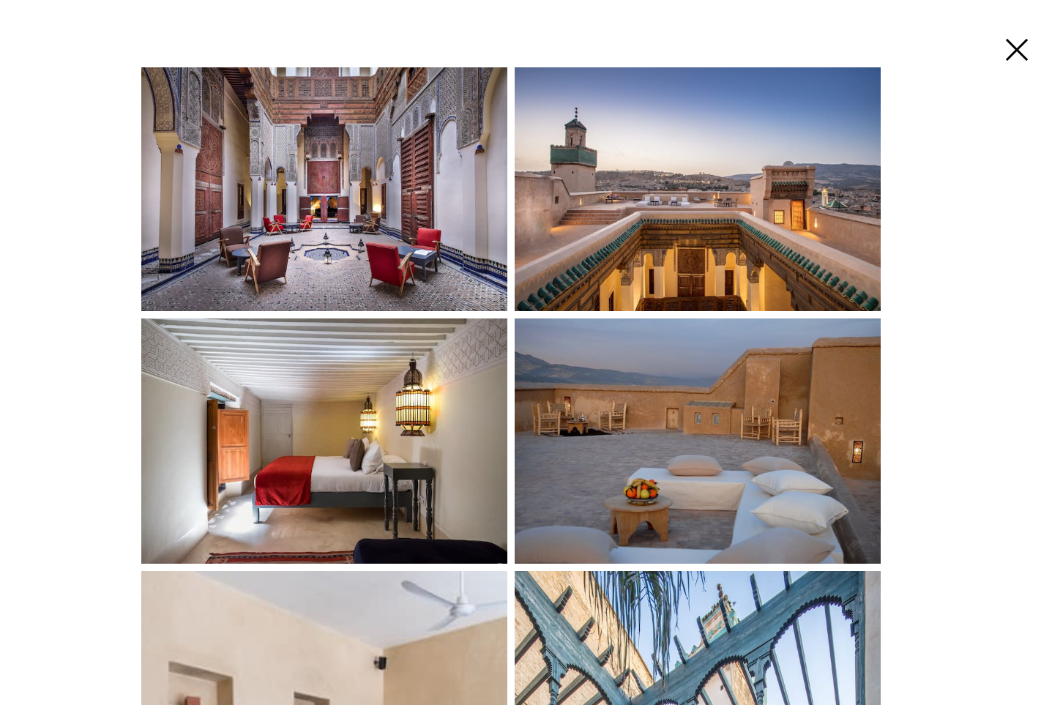

사이트 설계
에어비앤비 사이트 분석 설계 – 이미지 상세페이지
이미지 클릭시 상세이미지 화면 출력

